Slide 1
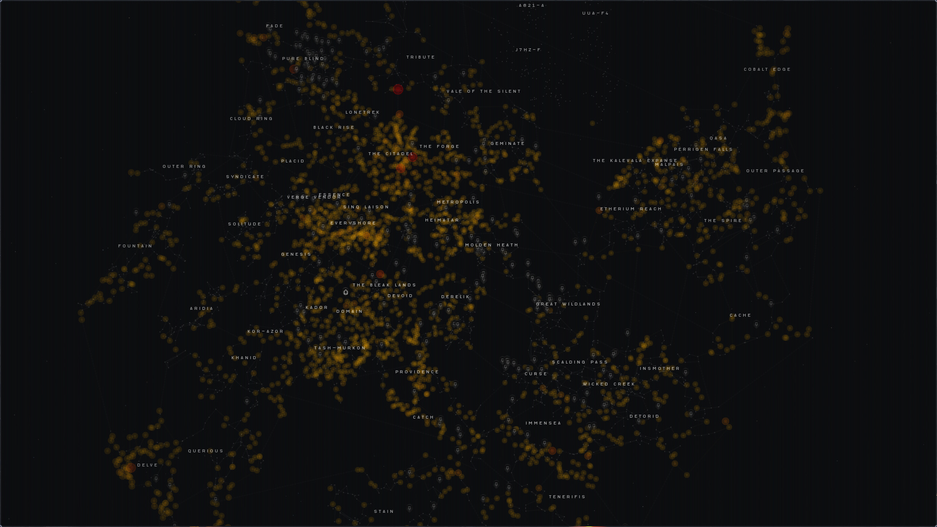
EVE Online
Aufbau einer Produktionscorperation

Slide 2
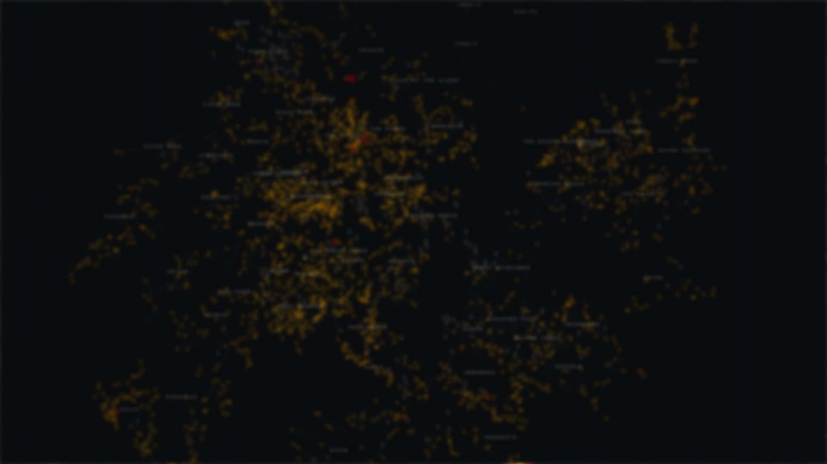
Agenda
EVE Online – eine Kurzerklärung
EVE Online – was ist Produktion?
Produktionsziel - für wen möchten wir produzieren?
Wo möchten wir produzieren?
Was möchten wir produzieren?

Slide 3
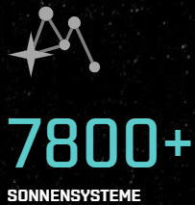
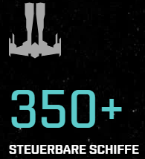
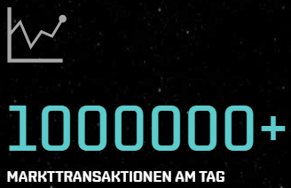
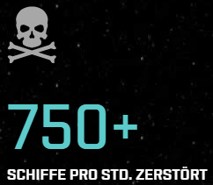
Was ist EVE Online?
EVE Online ist ein kostenloses und von Spielern bestimmtes Weltraum-MMORPG, in dem du aus unzähligen Möglichkeiten deinen Weg wählst.
Steuere deine Raumschiffe und erlebe intensive PVP- und PVE-Schlachten sowie eine florierende, interaktive Wirtschaft.
Erkunde mehr als 7.000 Sonnensysteme mit Hunderttausenden von anderen Spielern. Schlage verschiedene Karrierepfade ein und übe dich in Krieg, Politik, Piraterie, Handel, Industrie, Mining und Erkundungen.

Slide 4
Was ist Produktion in EVE Online?
Produktion bei EVE ist der Grundstock, der das Spielen eigentlich erst möglich macht. Von der kleinsten Patrone, dem kleinsten Kristall bis zu den größten Schiffen und Stationen – ist alles von Spielern erbaut worden.
Ressourcen werden entweder geliefert oder selbst abgebaut
Alles was erbaut wurde, kann auch zerstört werden
Produktion ist also der profitabelste Weg um ISK zu verdienen

Slide 5
Produktionsziele Top 5 Allianzen im Vergleich

Slide 6
ISK-Verluste nach Region Goonswarm Federation vs. Pandemic Horde

Slide 7
Verlustvergleiche Regionen Pure Blind & Delve

Slide 8
Verlustvergleiche Regionen Pure Blind & Delve

Slide 9
Schiffsverluste prozentualer Vergleich

Slide 10
Produktionsort prozentualer Vergleich (Dringlichkeit)

Slide 11
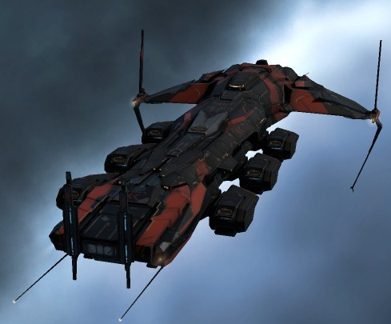
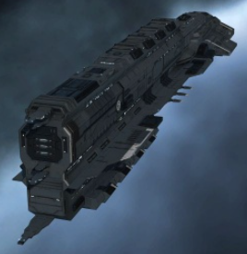
Fazit
Unterstützung der Allianz „Goonswarm Federation“ um den Konflikt gegen die „Pandemic Horde“ aufrecht zu erhalten
dies bedeutet eine dauerhafte Produktion und ISK-Einnahmequelle für uns
Fokus auf die verlustreichsten Regionen „Pure Blind“ und „Delve“
Belieferung in die hart verlustreichsten Sonnensysteme „KI-TL0“; „4-ABS8“ & „T5ZI-S“
diese sind vom Sicherheitsstatus weniger gefährlich (zwischen -0,1 und -0,2)
Produktionswahl auf die Schiffe „Flycatcher“ und „Rokh“, da die Verluste dieser am höchsten sind

Slide 12
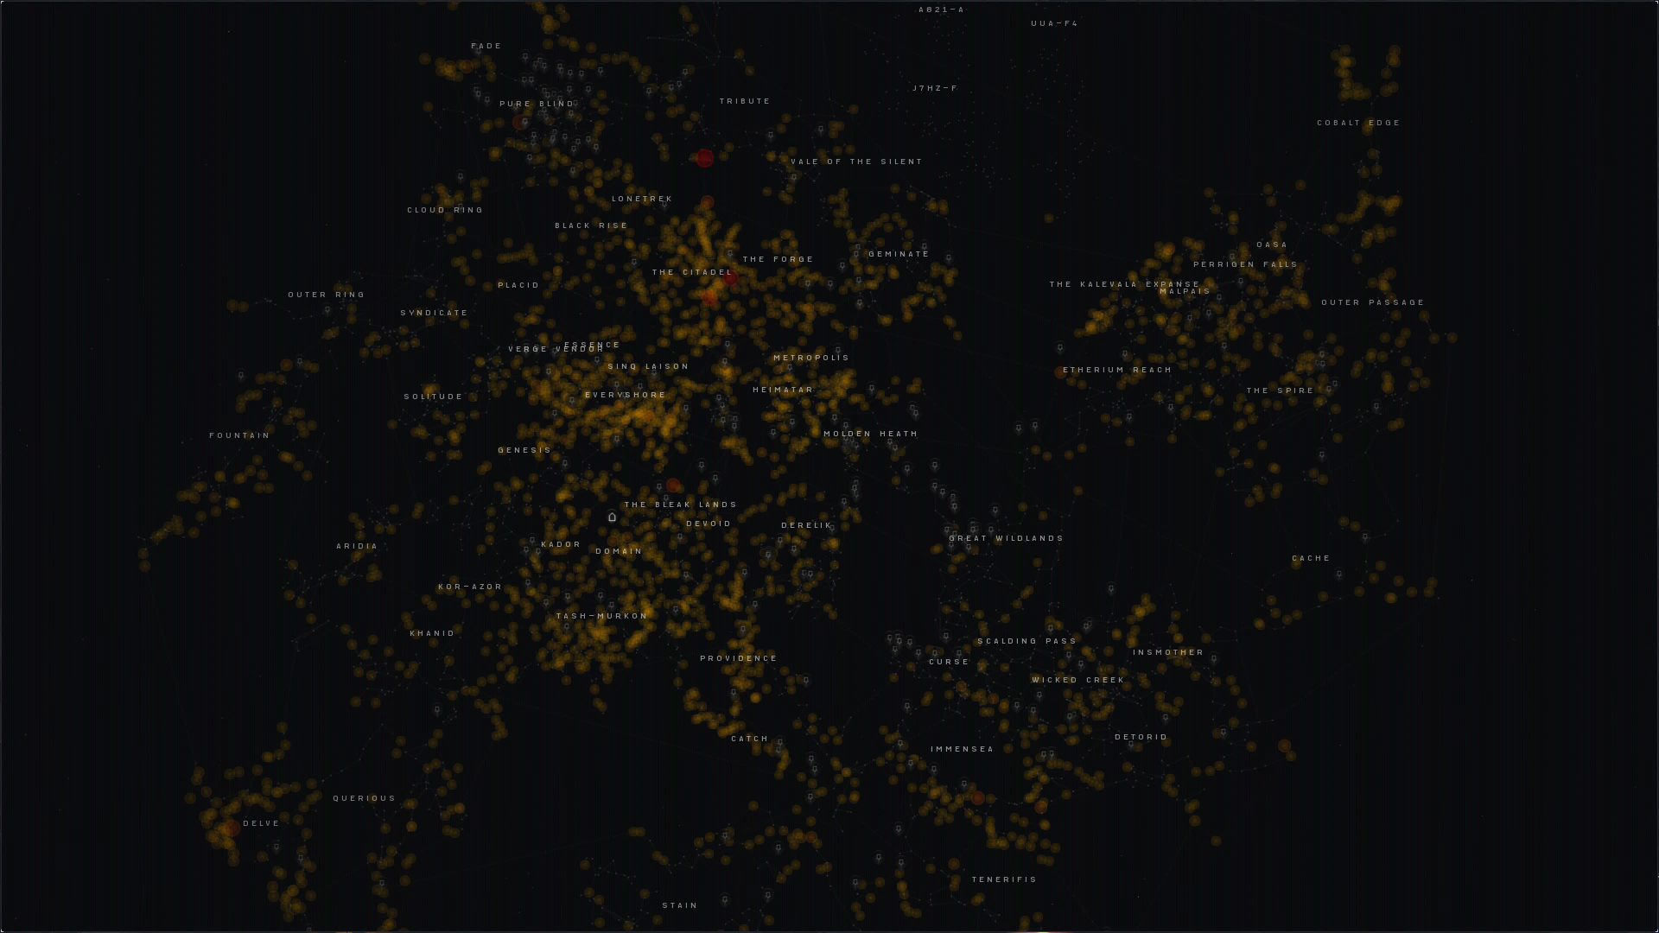
Danke für die Aufmerksamkeit

